Slide 1
Impact of Android Smells on Resource Usage
{dfb2, rpss} @cin.ufpe.br

Slide 2
Sumário
01.
02.
03.
04.
Introdução
Objetivos e Metodologia
Discussão e Resultados
Conclusão
Onde será apresentado o escopo do artigo e como ele foi definido
Onde o artigo quer chegar e como ele pretende fazer para chegar lá
Onde será apresentado a que resultados o artigo chegou.
Threats to Validity, Conclusão e Trabalhos futuros

Slide 3
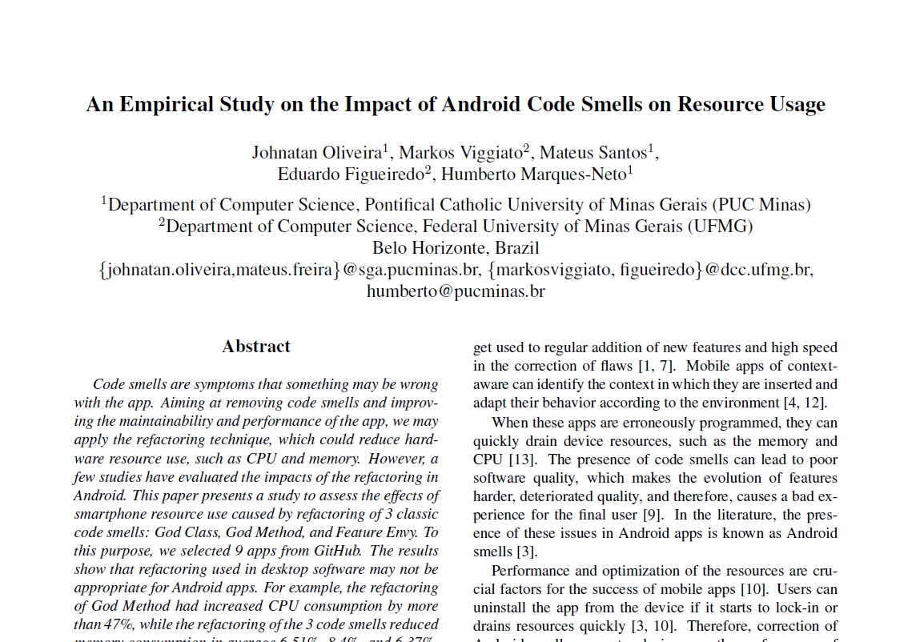
Introdução
Notes:
Aqui apresentar o artigo

Slide 4
01.
Escopo do Artigo
Ao que se limitou sua análise?

Slide 5
Apps Estudados
Code Smells Estudados
Ao fim dos filtros, 9 apps do GitHub foram selecionados.
God Class
God Method
Feature Envy
Notes:
Falar quantos e quais apps o artigo usou, e quantos e quais code smells foram utilizados

Slide 6
Pontos Delicados no Desenvolvimento Mobile
Recursos
Energia
Deadlines
Mais limitados, menos memória e CPU disponíveis.
Fora ter menos recurso, poupar energia é um foco constante do desenvolvimento mobile.
Normalmente possui deadlines mais restritas do que desktop.

Slide 7
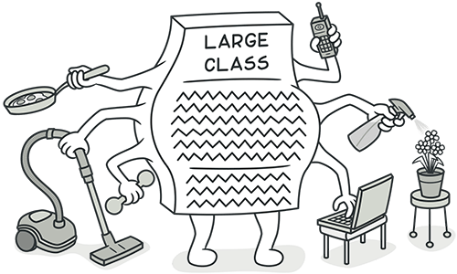

Code Smells Analisados
God Class
Classes gigantes e multitarefadas, que normalmente surgem ao passar do tempo, à medida que programadores preferem reusar uma classe já existente para outra coisa do que criar uma nova.

Slide 8

Code Smells Analisados
God Method
Métodos muito extensos. Adição de muitas coisas diferente. “Qualquer método com mais de 10 linhas e você deve começar a fazer perguntas”

Slide 9
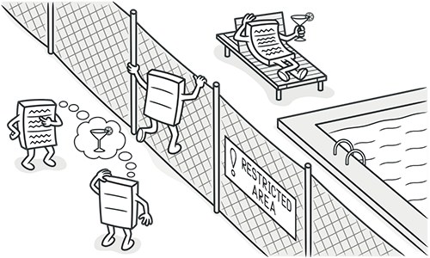
Code Smells Analisados
Feature Envy
Métodos que acessam mais dados de outros objetos do que seus próprios.

Slide 10

Ferramenta Utilizada para Tratar Code Smells
JDeodorant
Detecta code smell em Java;
Refatoração automática.

Slide 11
02.
Objetivos e Metodologia
Onde queremos chegar e como o faremos?

Slide 12
RQ1.
RQ2.
A refatoração de Android Smells melhora o consumo de CPU do Smartphone?
A refatoração de Android Smells melhora o consumo de memória do Smartphone?
Notes:
Falar quantos e quais apps o artigo usou, e quantos e quais code smells foram utilizados

Slide 13
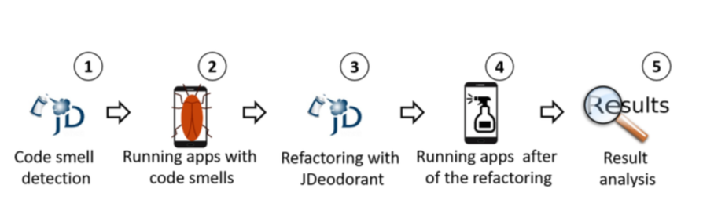
Passos de Teste
Moto G, com Android 5.1, 1.2GHz, 1GB de RAM, 16GB disco;
162 execuções: Para cada code smell, 3 execuções antes e depois da refatoração, por app.

Slide 14
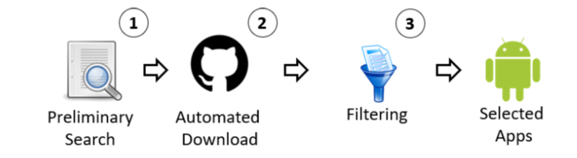
Seleção dos Apps Avaliados
Repositórios em Java;
Com ao menos mil linhas de código;
Compatíveis com Eclipse
Que não precise autenticação de login.

Slide 15
03.
Discussão e Resultados
O que descobrimos?

Slide 16
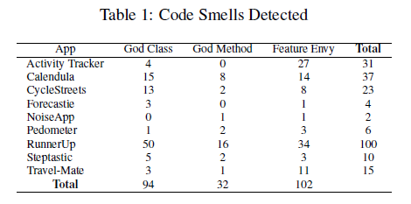
Code Smells por App

Slide 17
RQ1.
Respondendo as RQs
A refatoração de Android Smells melhora o consumo de CPU do Smartphone?

Slide 18
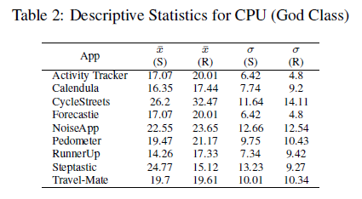
Respondendo as RQs
A refatoração de Android Smells melhora o consumo de CPU do Smartphone?
X - Média do Consumo de CPU (em %) o - Desvio padrão do consumo de CPU

Slide 19
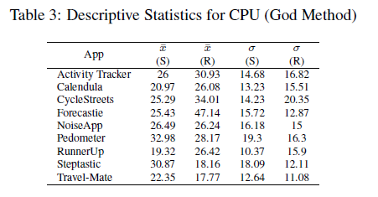
Respondendo as RQs
A refatoração de Android Smells melhora o consumo de CPU do Smartphone?
X - Média do Consumo de CPU (em %) o - Desvio padrão do consumo de CPU

Slide 20
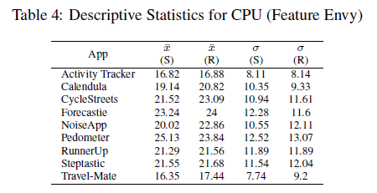
Respondendo as RQs
A refatoração de Android Smells melhora o consumo de CPU do Smartphone?
X - Média do Consumo de CPU (em %) o - Desvio padrão do consumo de CPU

Slide 21
RQ1.
7
20
A refatoração de Android Smells melhora o consumo de CPU do Smartphone?
Talvez as técnicas de refactor aplicadas pelo JDeodorant não tenham sido ideais para a plataforma Android.
Um possível motivo: ao ter várias chamadas recursivas, onDestroy() chamado várias vezes.¹
Extract Method faz com que o app invoque recursos repetidamente.
¹https://developer.android.com/training/best-performance.html

Slide 22
RQ2.
Respondendo as RQs
A refatoração de Android Smells melhora o consumo de memória do Smartphone?

Slide 23
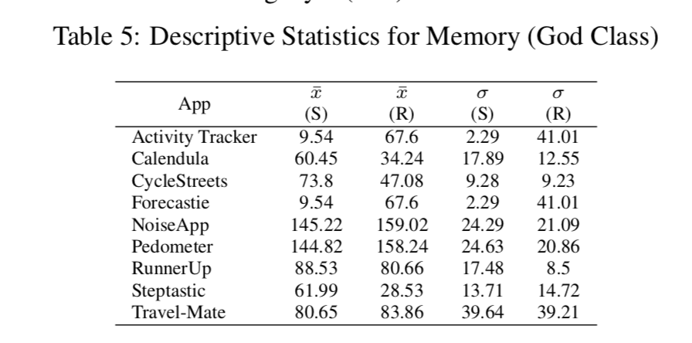
Respondendo as RQs
A refatoração de Android Smells melhora o consumo de memória do Smartphone?
X - Média do Consumo de Memória (em Mb) o - Desvio padrão do consumo de Memória

Slide 24
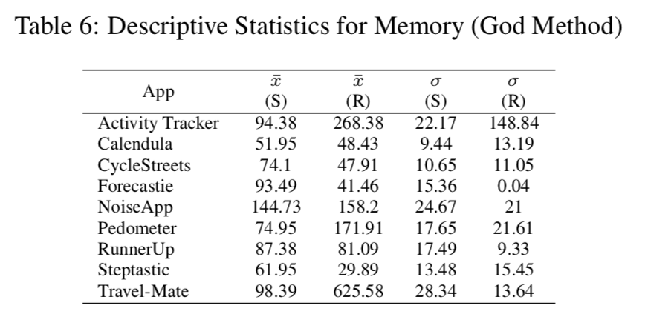
Respondendo as RQs
A refatoração de Android Smells melhora o consumo de memória do Smartphone?
X - Média do Consumo de Memória (em Mb) o - Desvio padrão do consumo de Memória

Slide 25
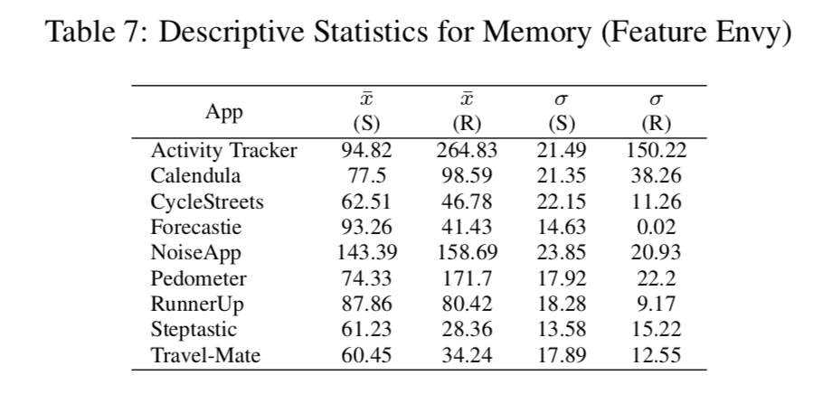
Respondendo as RQs
A refatoração de Android Smells melhora o consumo de memória do Smartphone?
X - Média do Consumo de Memória (em Mb) o - Desvio padrão do consumo de Memória

Slide 26
RQ1.
14
13
A refatoração de Android Smells melhora o consumo de Memória do Smartphone?
As técnicas de refactor aplicadas pelo JDeodorant aumentaram o consumo de memória.
Poucas linhas de código;
Apenas 1 desenvolvedor.

Slide 27
04.
Conclusão
O que descobrimos?

Slide 28
Guidelines Sugeridas
Feedback Estatístico
Combinação de Técnicas
Ferramenta não possui métodos estatísticos e gráficos
Prever maior chamada de métodos
Prever aumento de ciclos de clock pós refactor para balancear sugestões

Slide 29
Threats to Validity
Espaço Amostral
Ferramentas
Exemplos importantes podem ter sido perdidos na análise e filtro automático dos repositórios
JDeodorant nas configurações padrões e refactor ideais para aplicações desktop
Testes manuais

Slide 30
Conclusões Finais
Resultados
Dev
Aumento geral
Refactor voltado para mobile
Script automatizado para testar apps de estudos de grande escala.
Ferramenta baseada nas Guidelines estabelecidas

Slide 31
Orbigado!
Perguntas?
Daniel Filgueira Bezerra - dfb2
Ramom Pereira dos Santos Silva - rpss

